Slide 1


Název projektu: | ZŠ Háj ve Slezsku – Modernizujeme školu
Číslo projektu: | CZ.1.07/1.4.00/21.3459
Oblast podpory: | Zlepšení podmínek pro vzdělávání na základních školách Vzdělávání pro konkurenceschopnost č. výzvy 21, prior. osa 7.1. Počáteční vzdělávání
Výuková oblast: | Člověk a jeho svět
Číslo materiálu: | VY_12_INOVACE_422
Ročník: | 5. ročník
Sada: | Vlastivěda
Druh: | Doplňovačky
Autor: | Mgr. Šárka Prokšová
Název: | Střední Čechy
Anotace: | Doplňovačky ( vytvořeny autorkou ) slouží k opakování probraného učiva a tajenka je tématem učiva nového.
Datum vytvoření: | 3.2. 2013
Datum ověření: | 27.2.2013

Slide 2
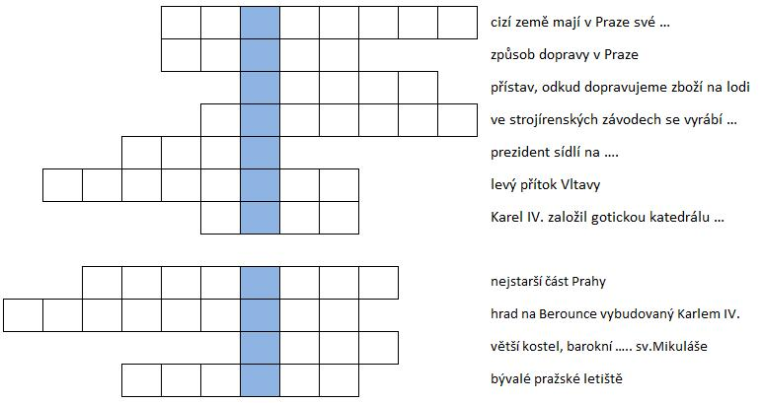
Území s nejstarším osídlením, úrodnou půdou, teplým podnebím, s rozvinutou
dopravní sítí ………………………………………………………………………………………………….

Slide 3
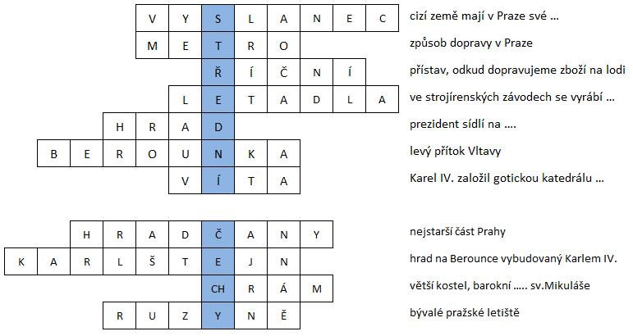
Území s nejstarším osídlením, úrodnou půdou, teplým podnebím, s rozvinutou
dopravní sítí ………………………………………………………………………………………………….

Slide 4
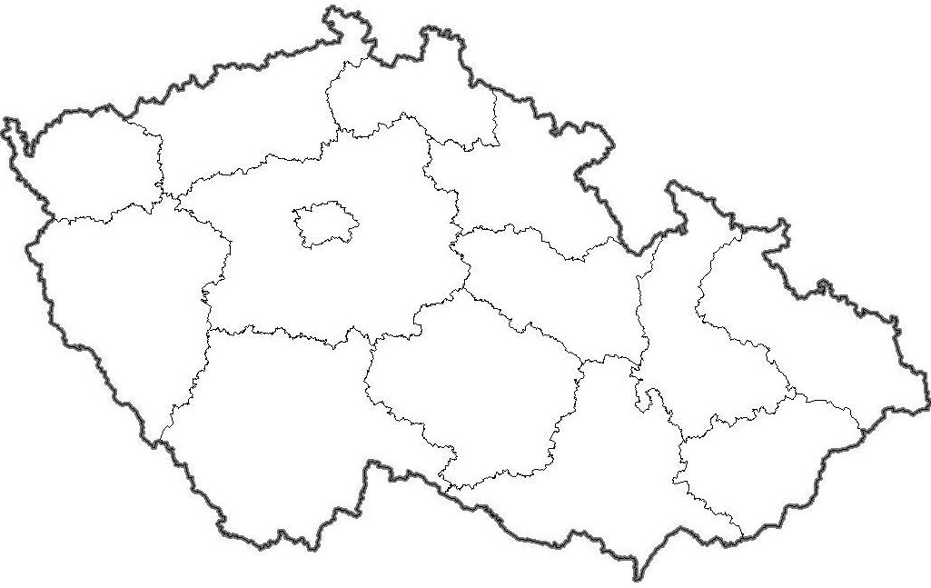
Ukaž na slepé mapě nalezené pojmy

Slide 5
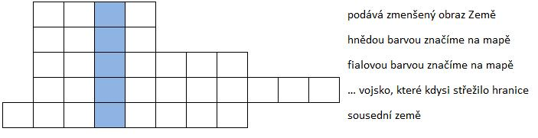
Hlavní město České republiky ……………………………………………………….

Slide 6
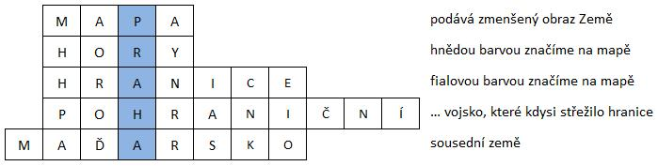
Hlavní město České republiky ……………………………………………………….

Slide 7
Ukaž na slepé mapě nalezené pojmy

Slide 8
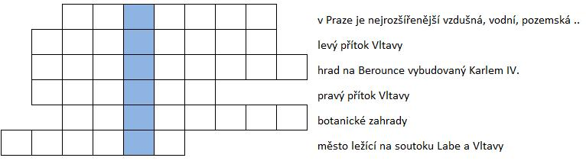
Úrodná zemědělská oblast Středních Čech ……………………………………………….

Slide 9
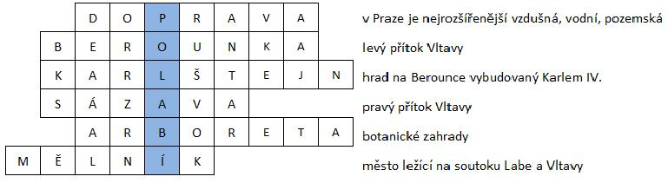
Úrodná zemědělská oblast Středních Čech ……………………………………………….

Slide 10
Ukaž na slepé mapě nalezené pojmy

Slide 11
http://www.mapaceskerepubliky.cz/img/slepa-mapa-kraju-cr.jpg

